Slide 1
Disaster city
AN RTS/bossfight game

Slide 2
Питч
О чем игра?
В фильмах про годзиллу и других огромных монстров всегда есть военные, которые вводят танки в город, атакуют с воздуха и все норовят бахнуть ядерной ракетой. В Disaster city ты играешь за этих военных.
Elevator speech
Представь, у тебя есть город. Нормальный такой, современный город: шоссе, небоскребы, парки - вот это все. И тут на него нападает годзилла! Или летающая тарелка размером с несколько стадионов. Или Азатот собственной персоной. И тебе нужно мобилизовать армию, вызывать танки и самолеты, чтобы показать этим переросткам, кто тут главный! Получается смесь RTS и битвы с боссами: с помощью толпы мелких войск нужно одолеть монстра, который сильнее, быстрее и выносливей их всех.

Slide 3
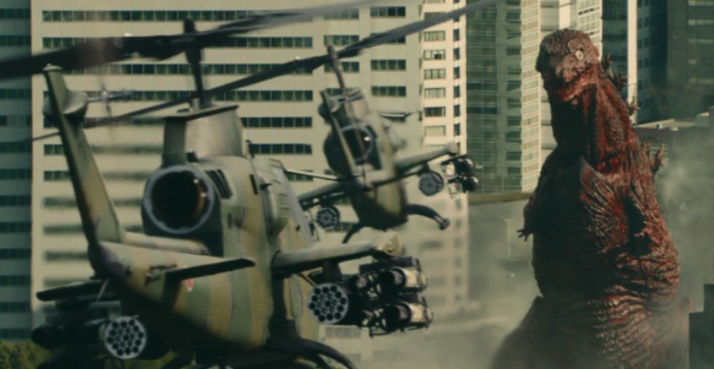

Slide 4
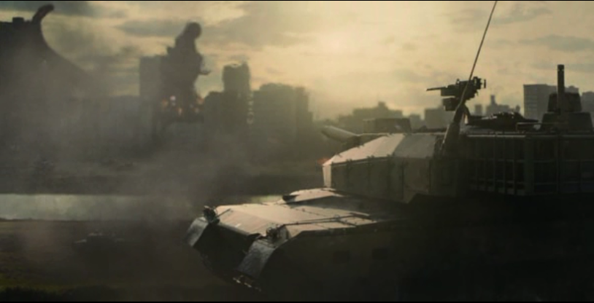

Slide 5
Концепт
Есть город с улицами, домами и уличным трафиком.
На город нападает огромный монстр, желающий все это уничтожить.
На глобальной карте вокруг города расположены военные базы и аэродромы. На них со временем появляются войска и техника, которые можно вызывать в город.
Войска и техника в городе управляются по принципам RTS с активной паузой.
Со временем на глобальной карте появляются новые базы, научные центры и засекреченные полигоны, которые могут предоставить новые виды войск.
Бой с монстром строится по принципам боссфайтов: паттерны поведения, несколько фаз боя, большая цена ошибки, различные абилки и суператаки. Против каждого монстра требуется найти свой подход. Повреждение определенных частей тела монстра влияет на его поведение.
Регулярные войска (вызываются с глобальной карты): полиция (есть в городе изначально), пехота, танки, самолеты, высокотехнологичная техника, артиллерия, тактические ракеты.
Уникальные войска (появляются в ходе случайных событий или с глобальной карты с ограничениями на вызов): супергерои, могучие рейнджеры, собирающиеся в вольтрона, робогодзилла, огромные человекоподобные роботы, дружественный монстр.
Цель игрока: победить монстра и минимизировать разрушение города.
Микро: контроль юнитов в городе; выбор частей тела монстра для атаки; выманивание монстра на открытые или, наоборот, труднопроходимые места; распознавание паттернов поведения монстра и ответные действия.
Макро: случайные события в городе, требующие решения игрока (паника среди гражданских, мародеры, возникший культ нового бога, побочные задания); выбор, с кем установить связь на глобальной карте; запрос новых войск и выбор, в какую часть города их нужно сбросить с учетом времени доставки.
Мета: учет результатов игрока (предотвращенные разрушения) между уровнями (боями с разными монстрами).

Slide 6
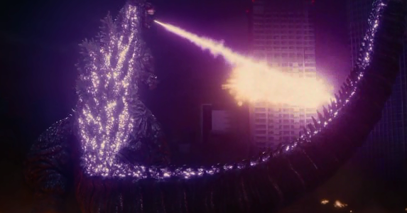

Slide 7
USP
Смесь RTS и битвы с боссами
Игра про огромных монстров с узнаваемыми образами и отсылками
Попытка обратиться к полумертвому жанру single-player RTS, добавив что-то новое, как это получилось, например, у They Are Billions (Steam, early access, owners: 562067 ± 23280 за два с половиной месяца)

Slide 8
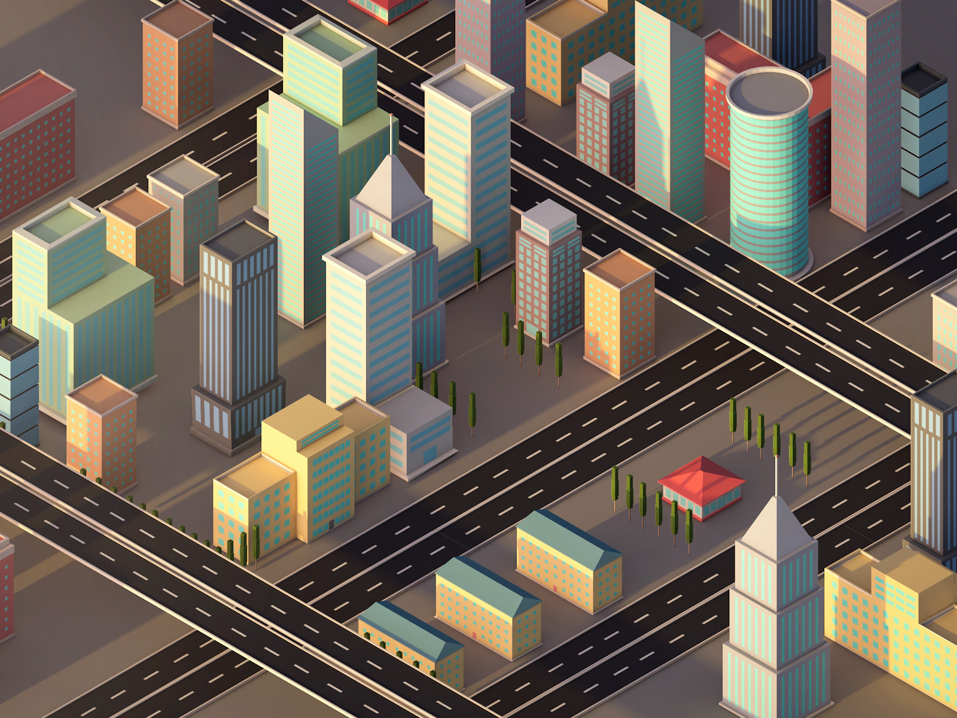
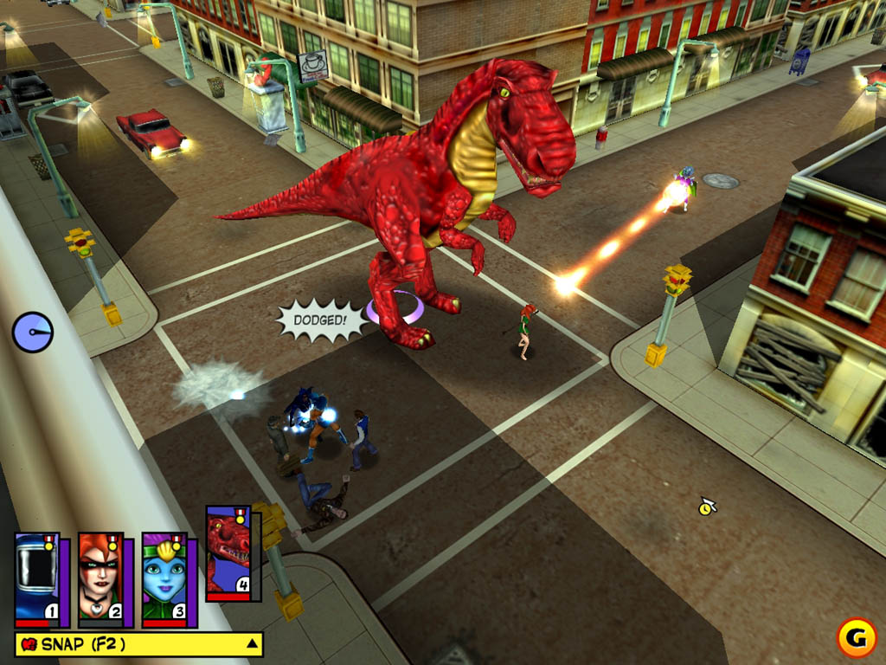
Варианты визуального стиля (1/2)
Low poly 3D
Стилизация, 3D

Slide 9
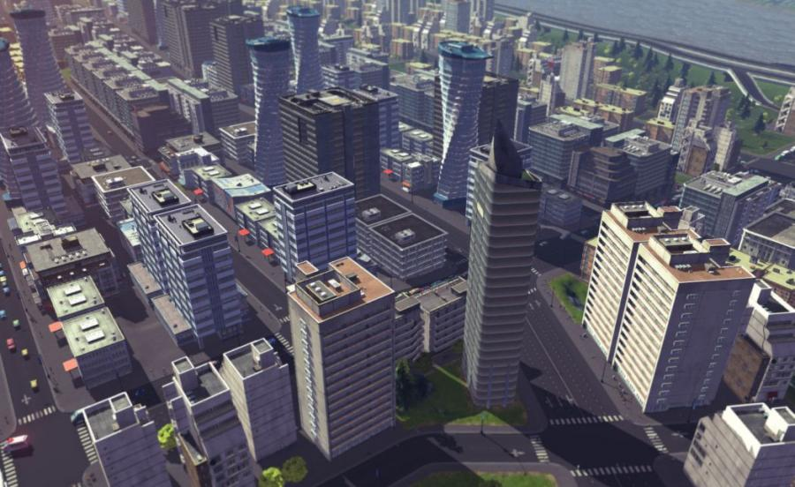
Варианты визуального стиля (2/2)
Реализм, 3D

Slide 10
Дополнительные фичи
Skirmish-режим с настраиваемыми правилами
Процедурная генерация города и большое количество случайных событий для увеличения реиграбельности, появления уникальных пользовательских историй и повышения ценности для стримов
Глобальная таблица лидеров
Поддержка модов: новые юниты, монстры, рескины.

Slide 11
Монстры
Идеи противников и референсы

Slide 12
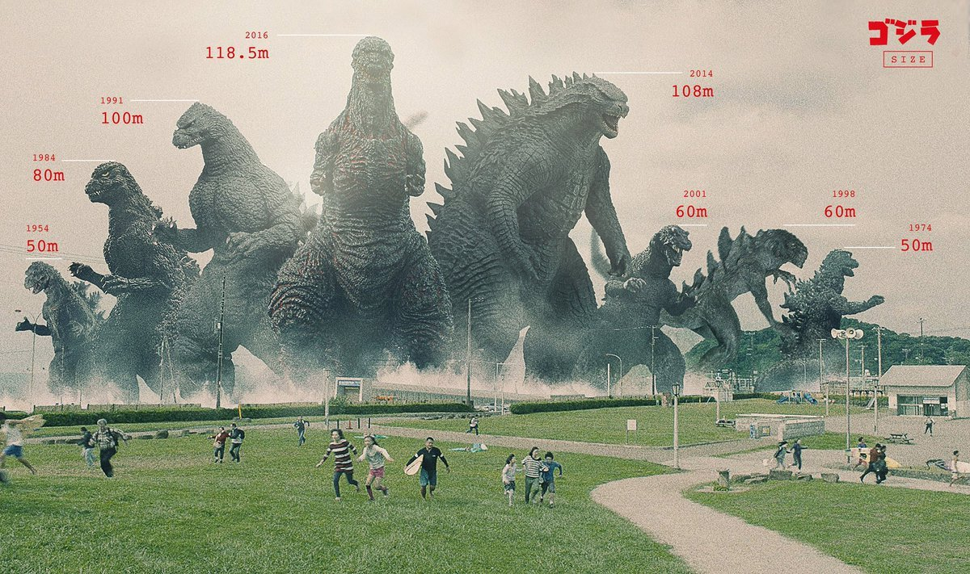
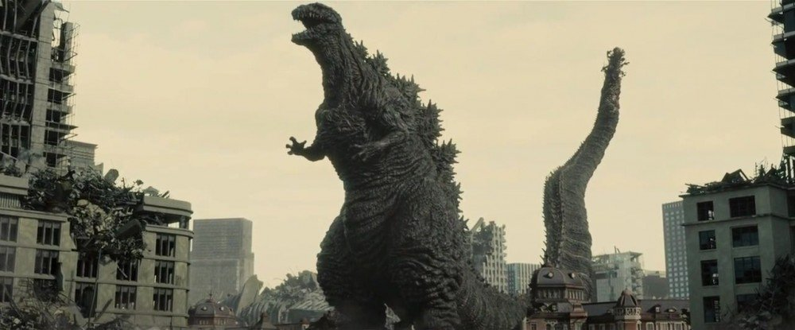
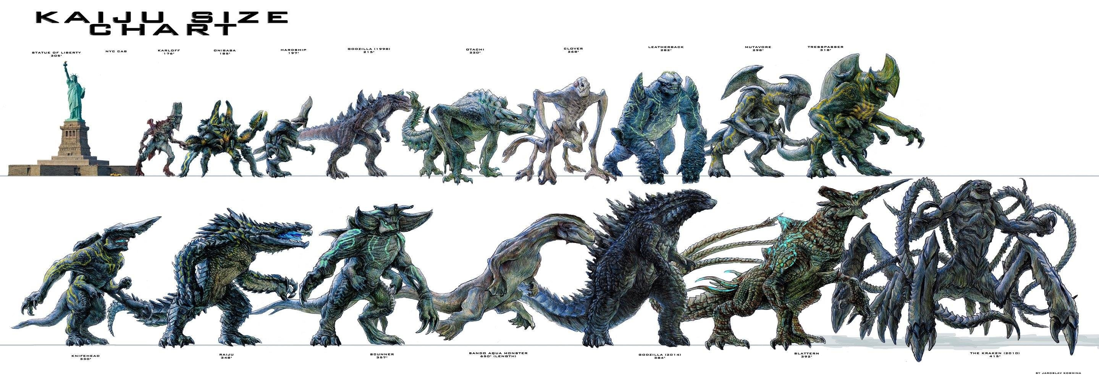
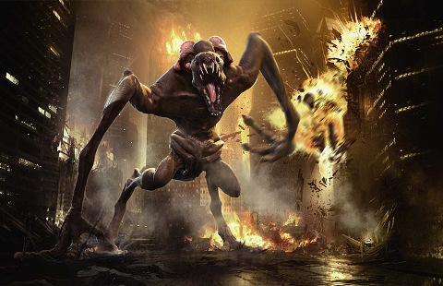
Кайдзю (Годзилла, Тихоокеанский рубеж, Монстро)

Slide 13
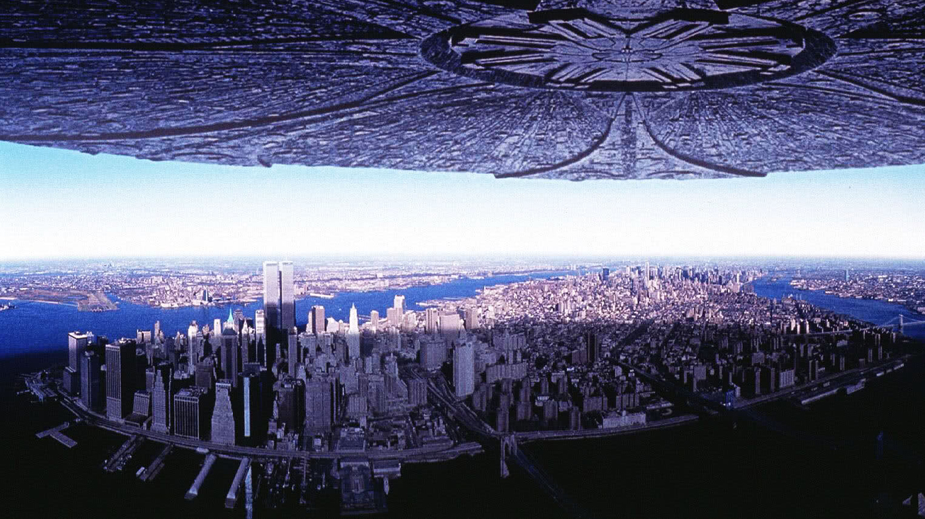
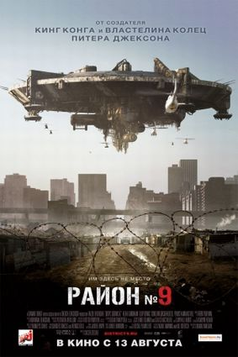
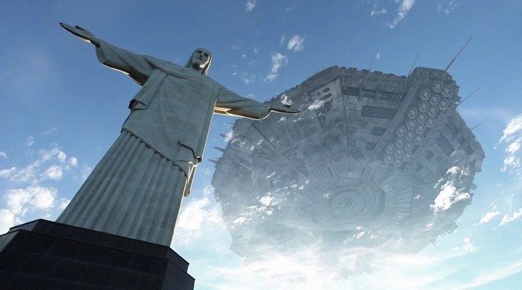
Летающая тарелка (День независимости, Район №9)

Slide 14
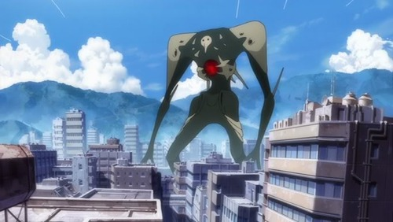
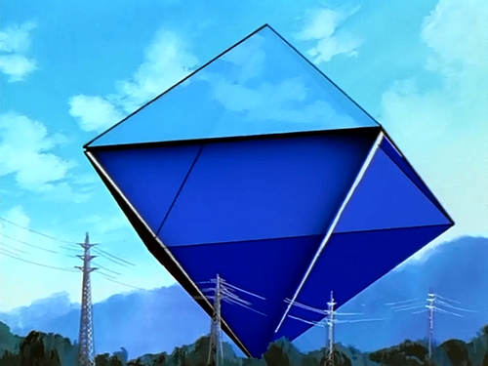
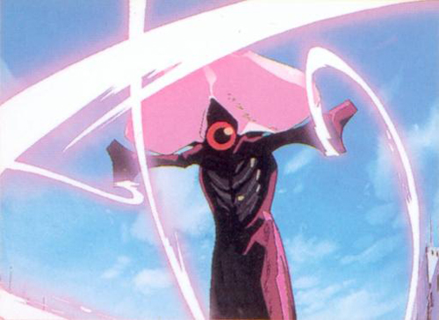
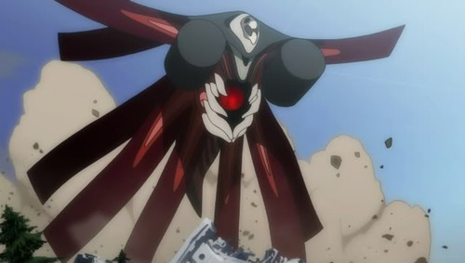
Ангелы (Evangelion)

Slide 15
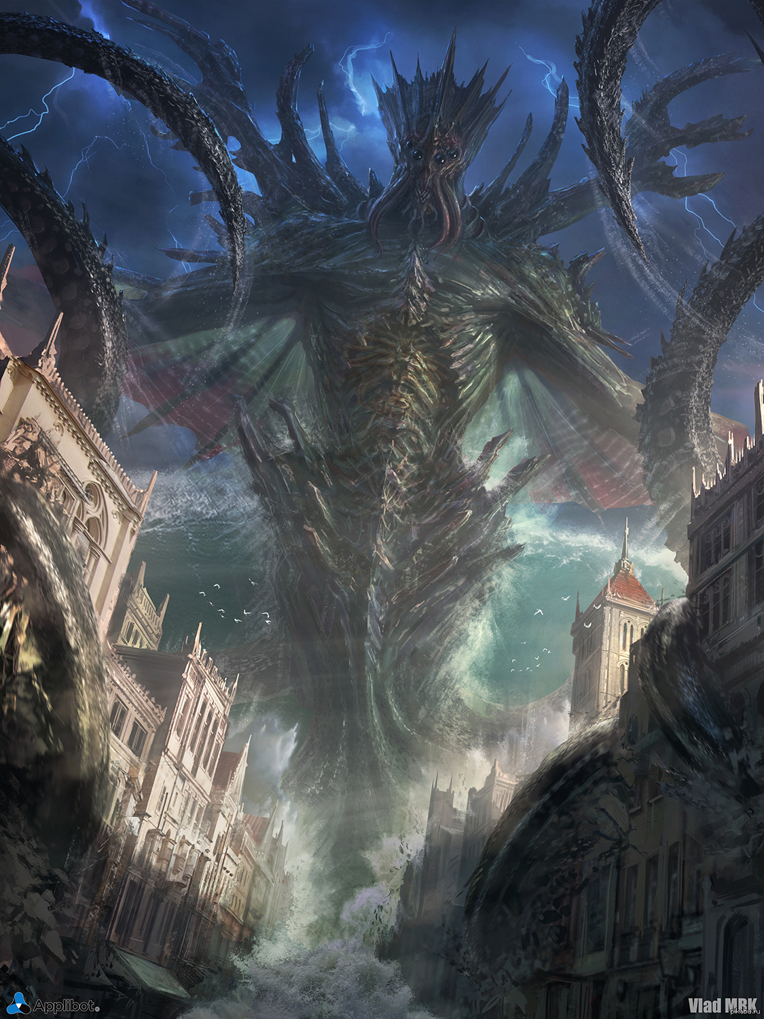
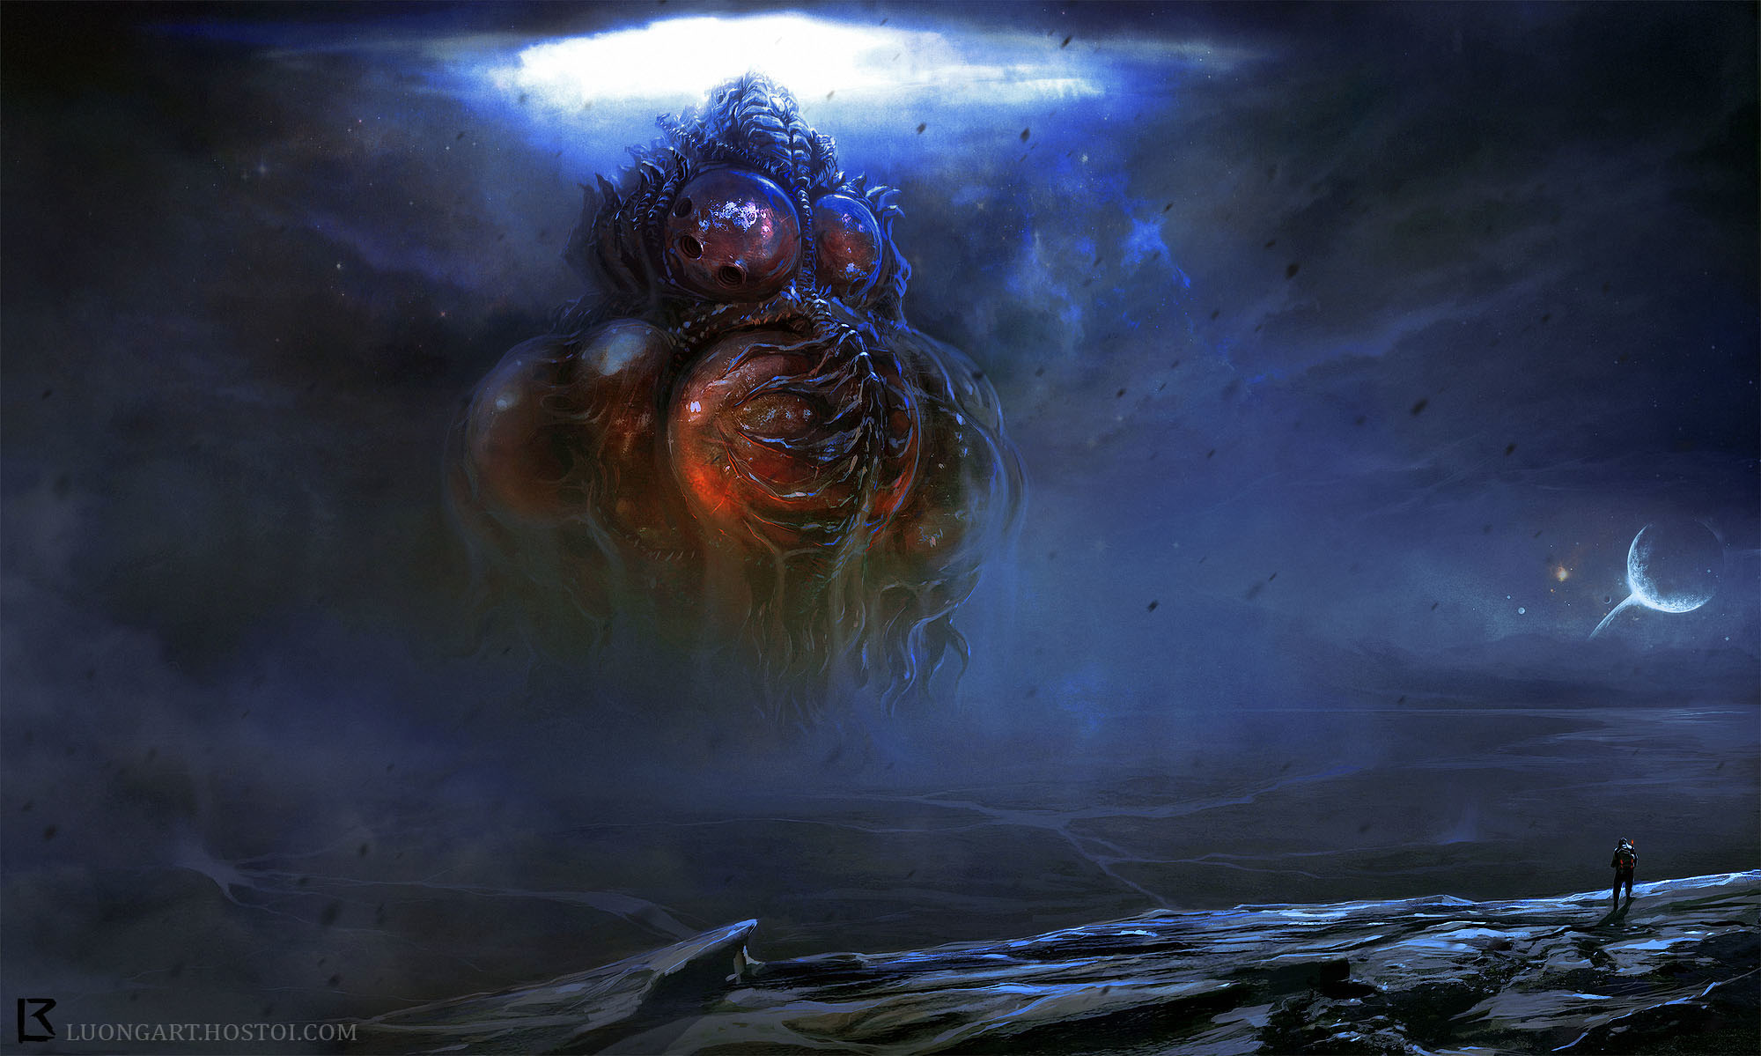
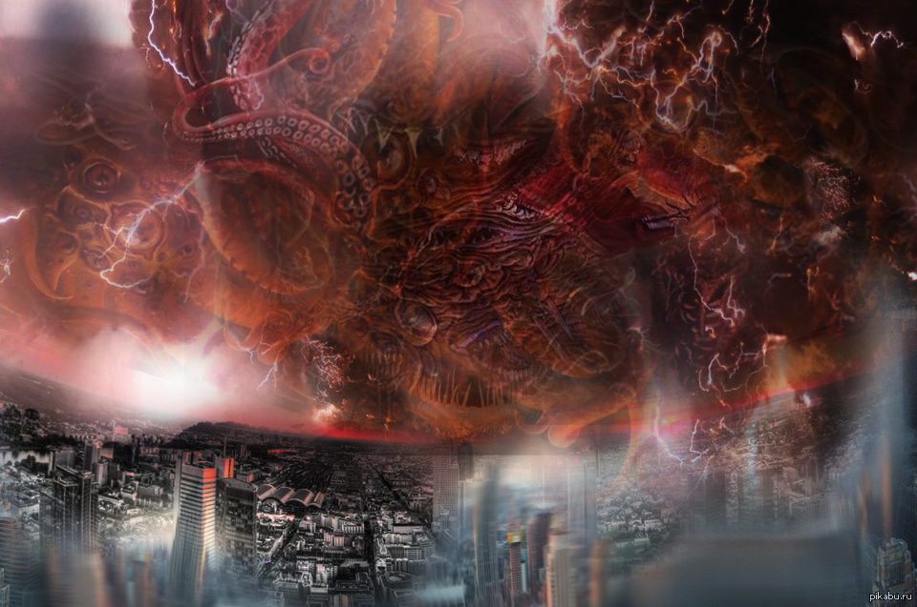
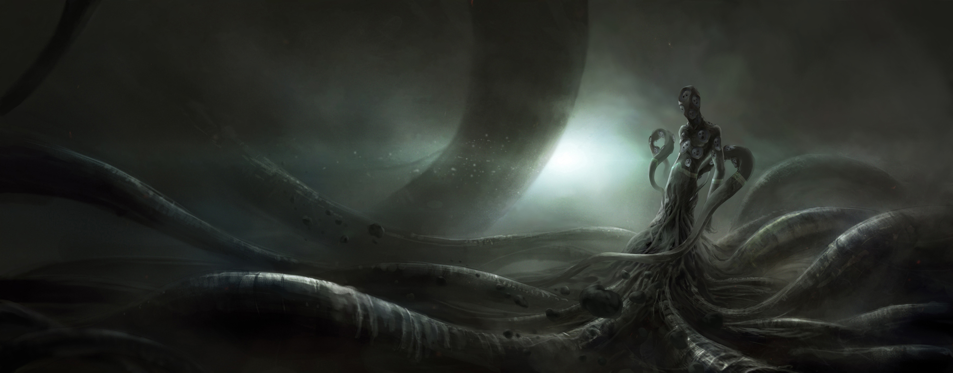
Иные Боги / Великие Древние (Лавкрафт)

Slide 16
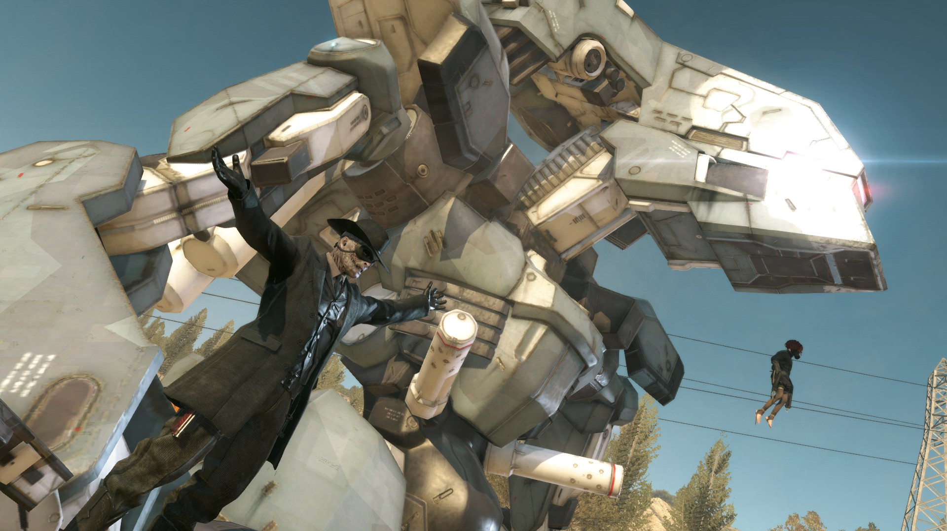
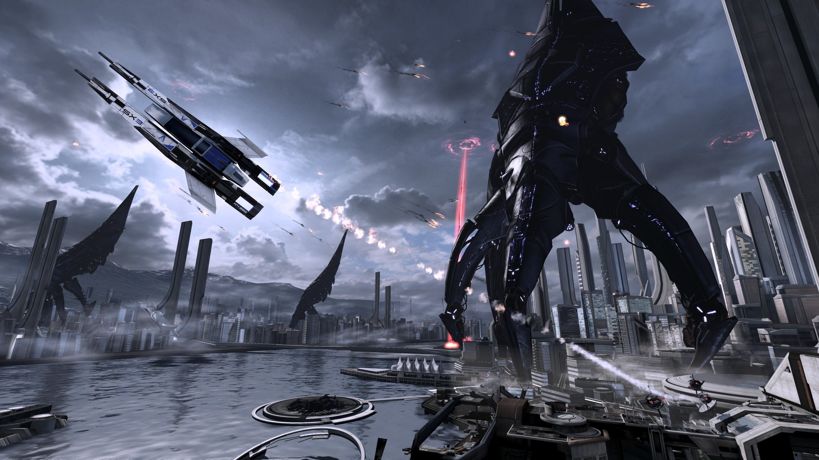
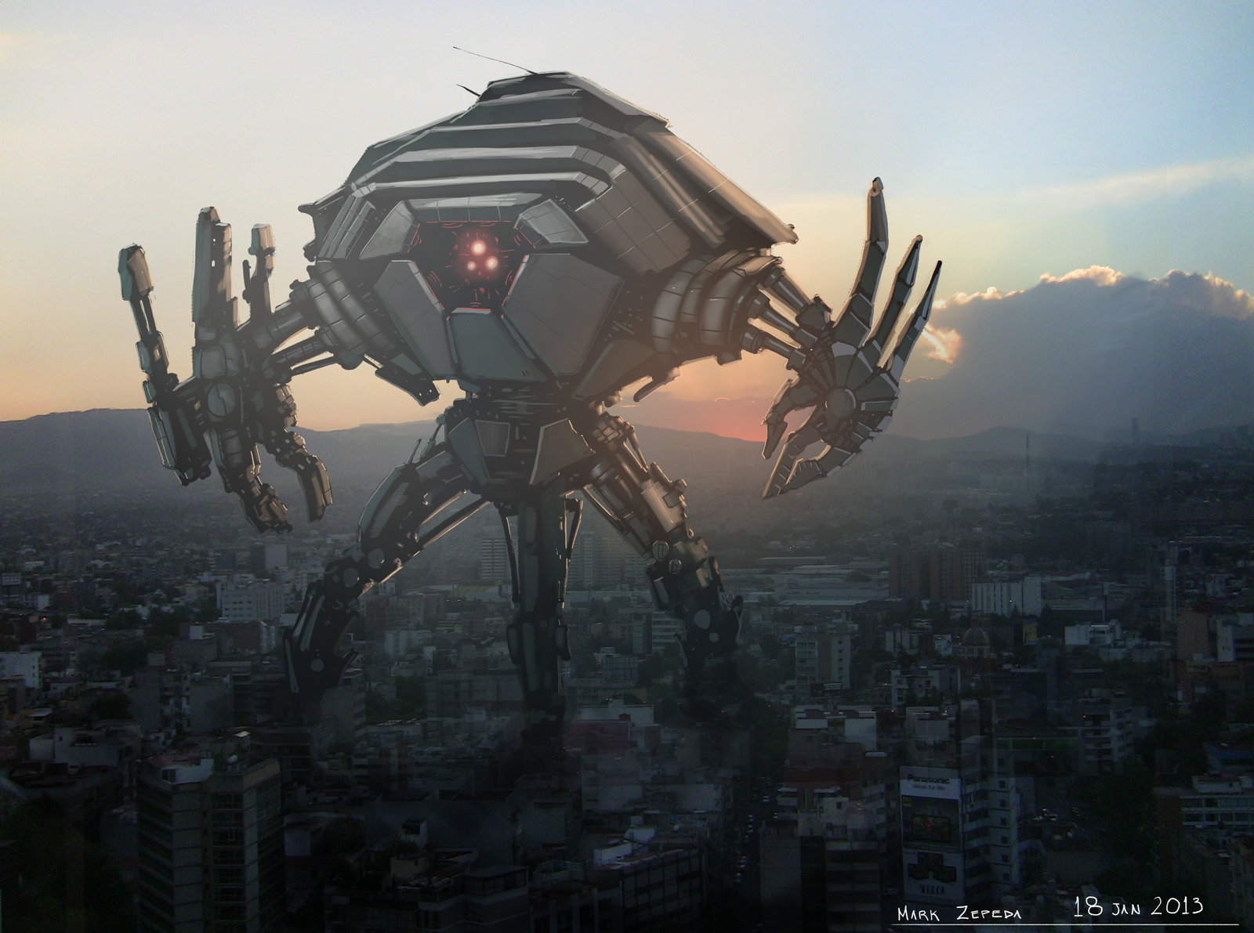
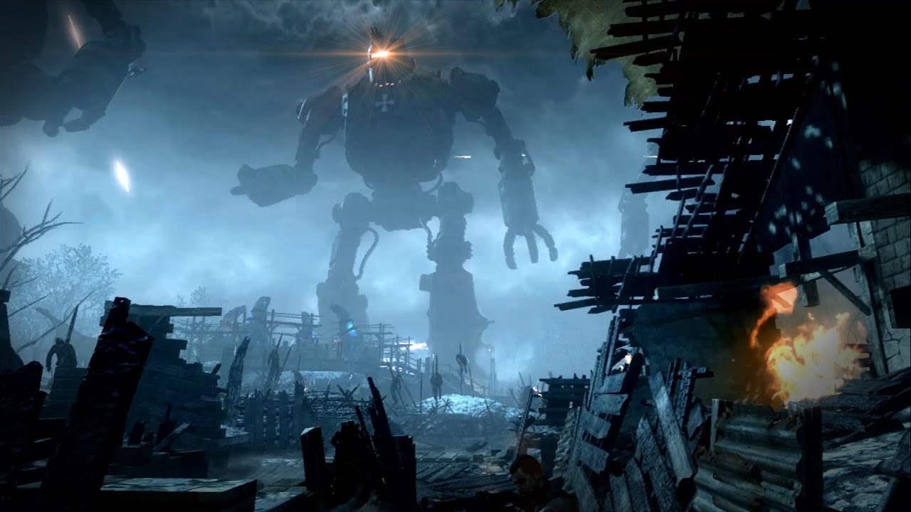
Огромный робот

Slide 17
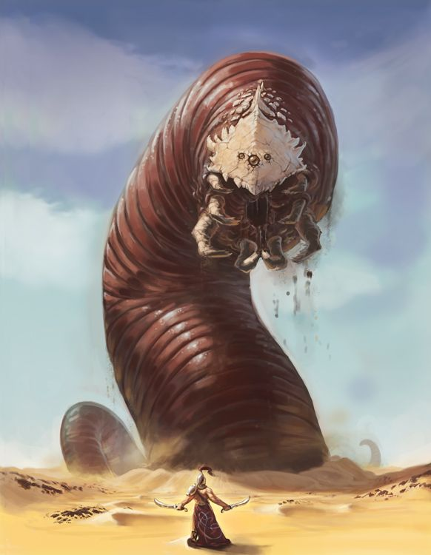
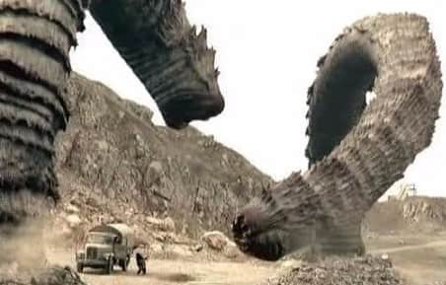
Гигантский подземный червь (Дюна, Дрожь земли)

Slide 18
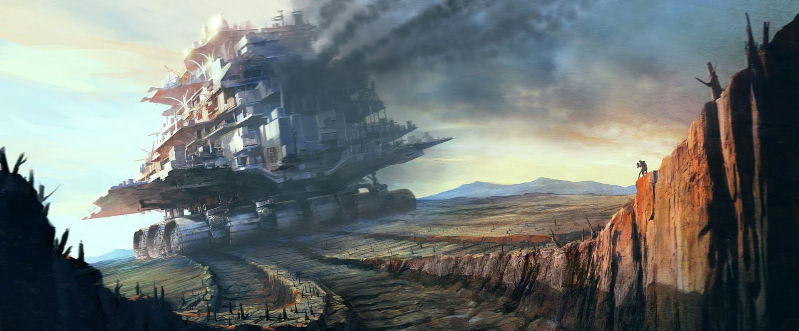
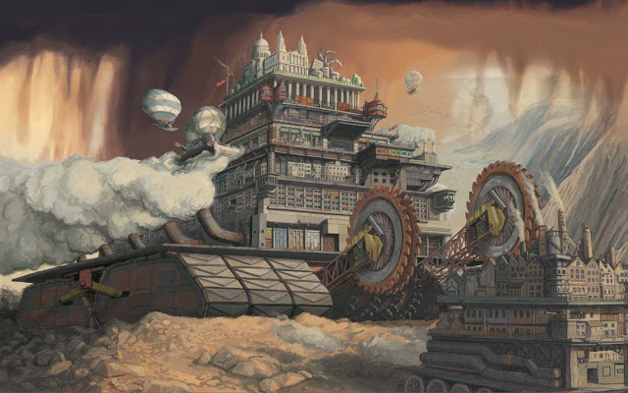
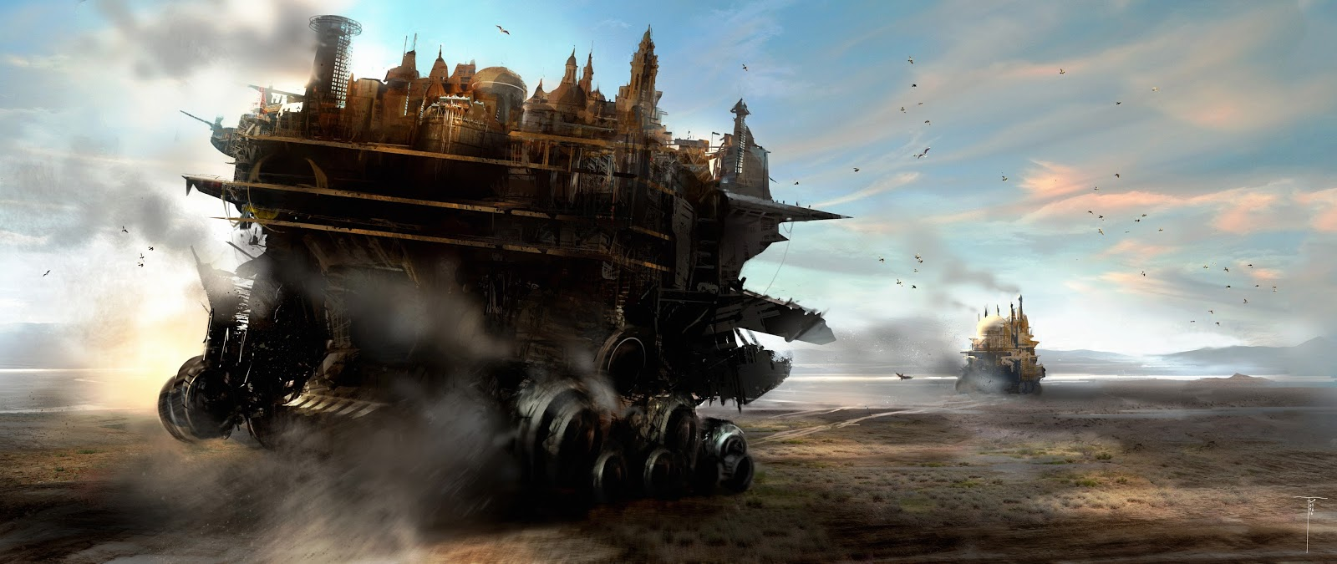
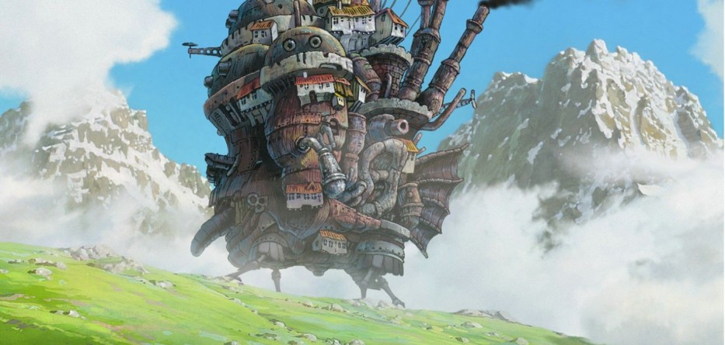
Движущаяся крепость (Ходячий замок, Mortal Engines)

Slide 19
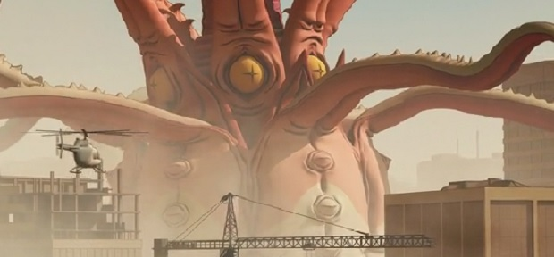
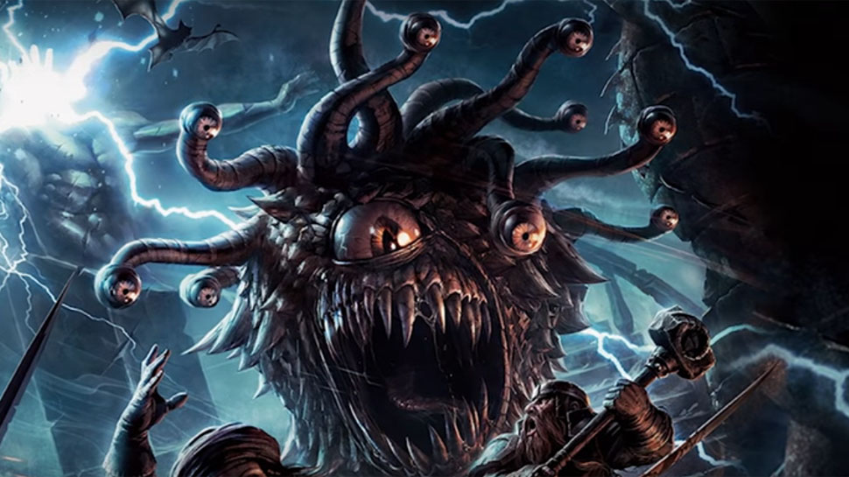
Глазастая тварь с щупальцами / Beholder

Slide 20
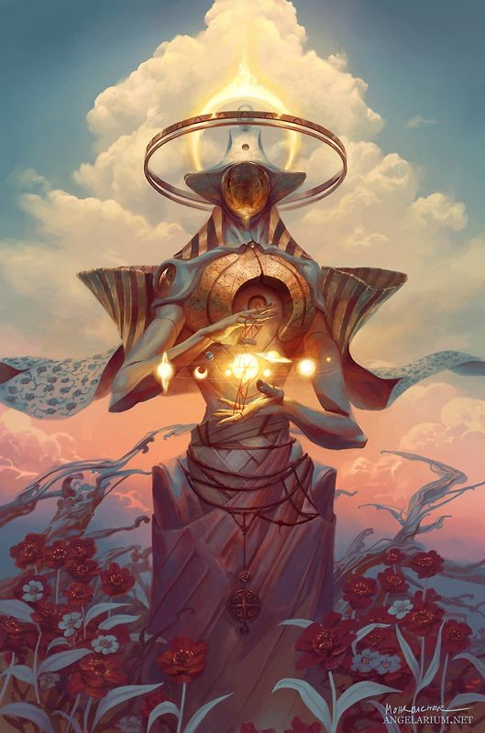
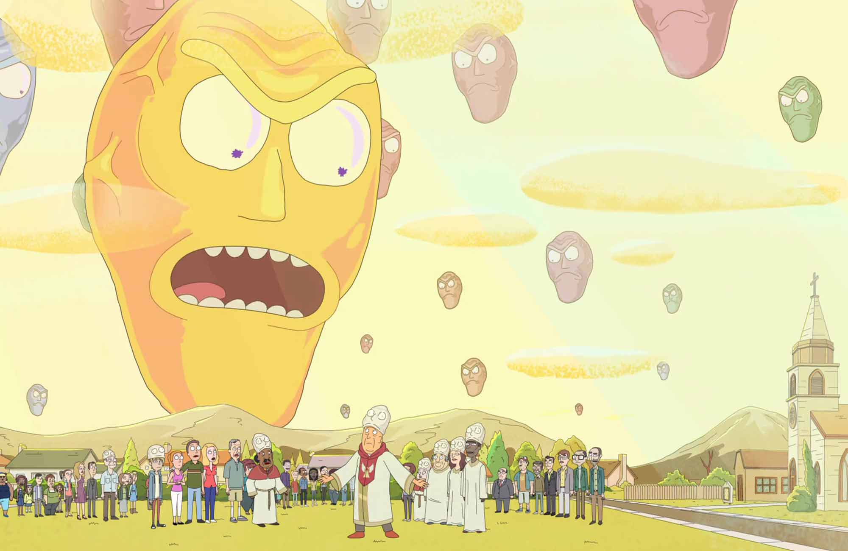
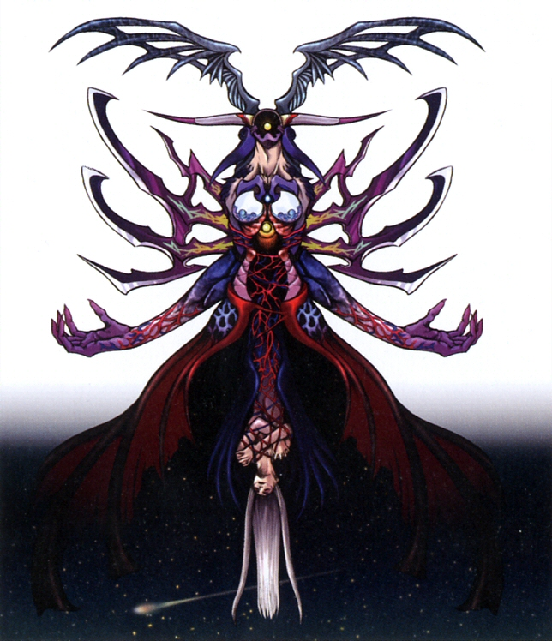
Абстрактное божество вне пространства и времени

Slide 21
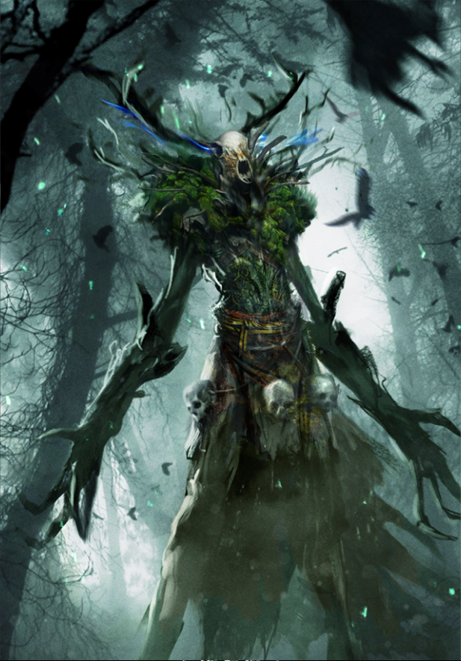
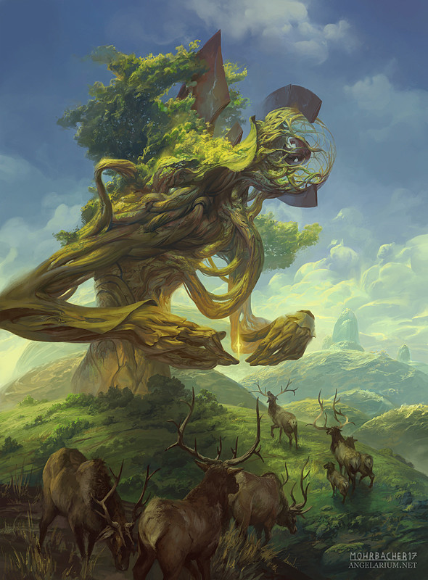
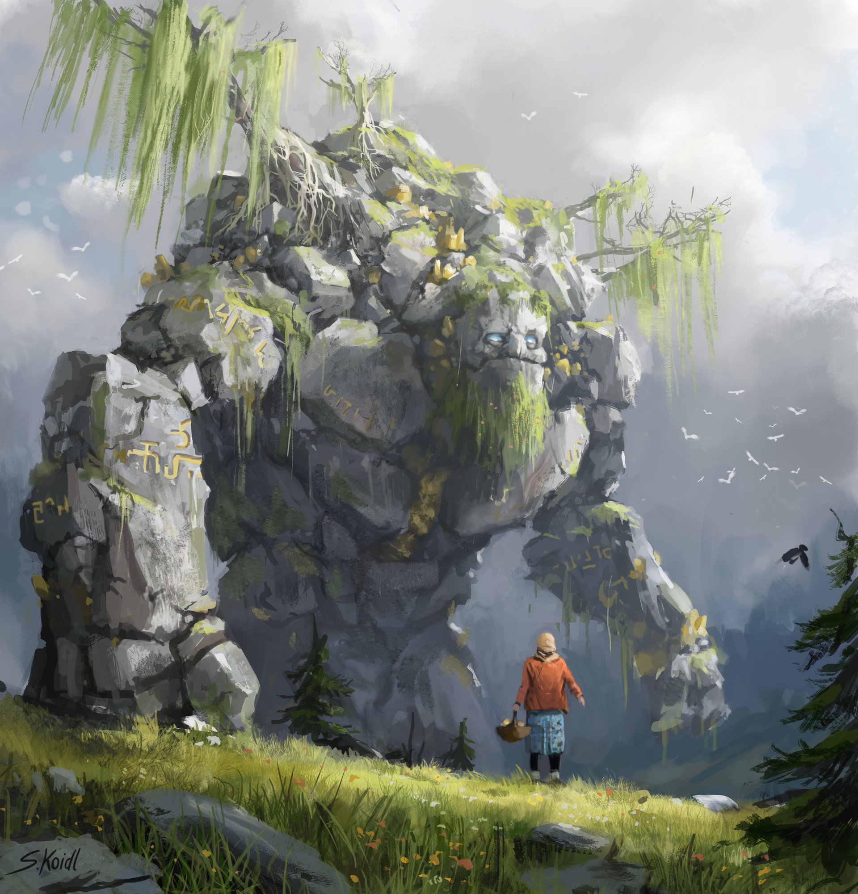
Мстительное воплощение природы

Slide 22
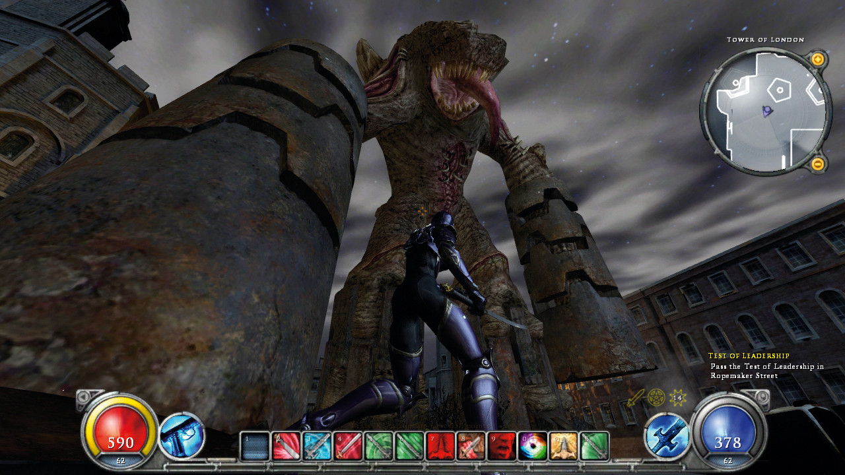
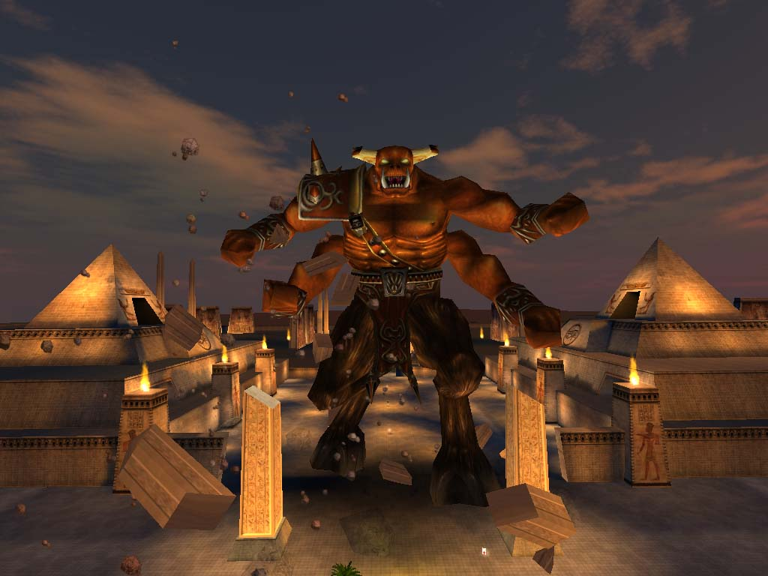
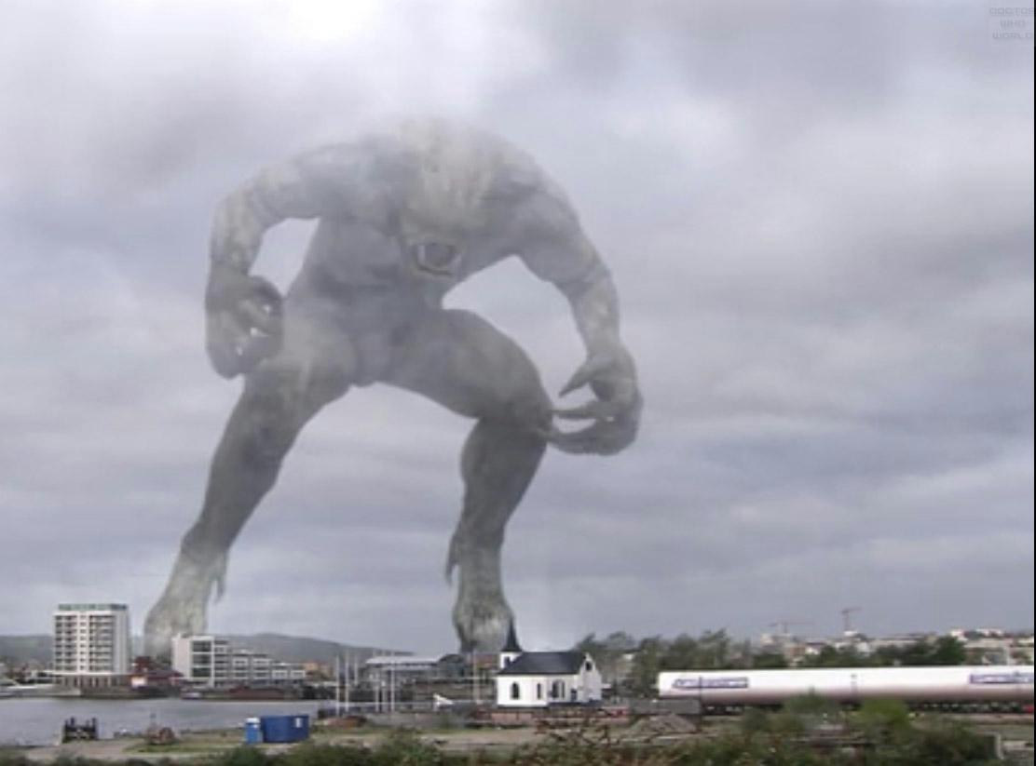
Демон

Slide 23
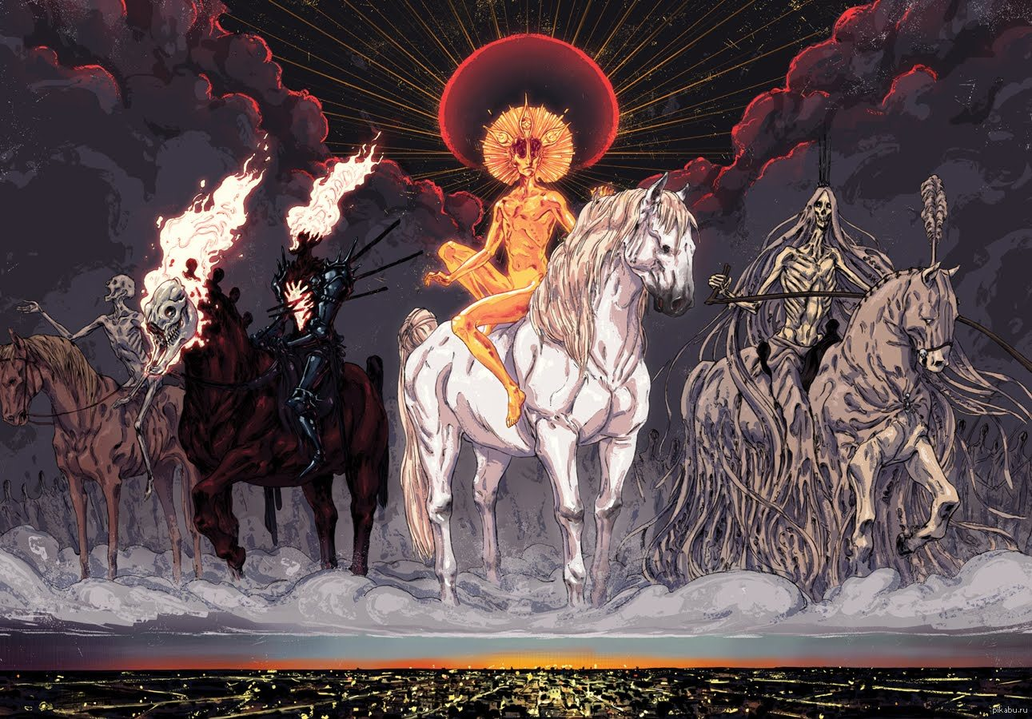
Всадники апокалипсиса

